Slide 1
Facultad de Medicina
Homenaje a jubilados y fallecidos durante los años 2022 y 2023
1 de diciembre de 2023

Slide 2
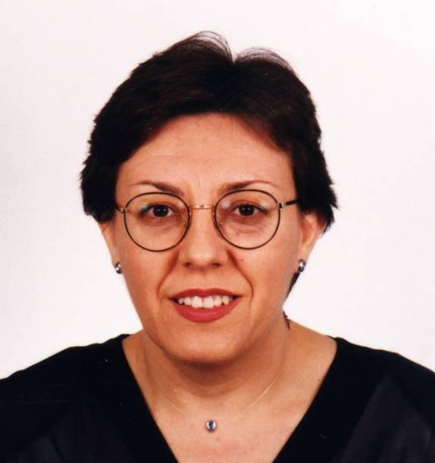
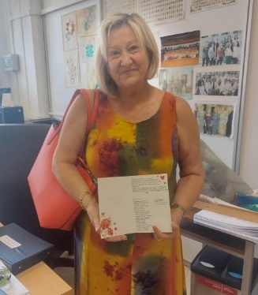
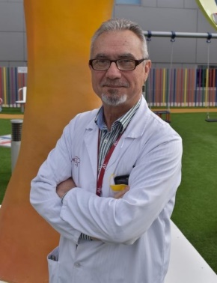
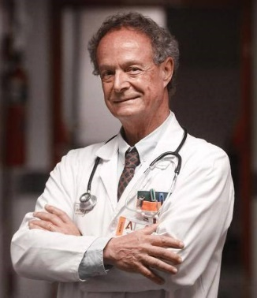
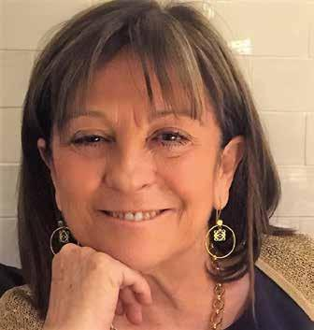
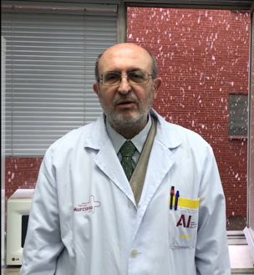
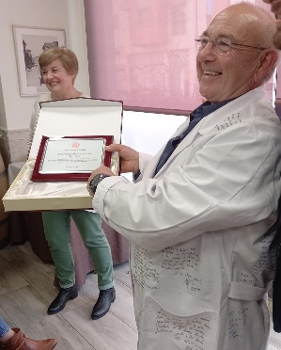
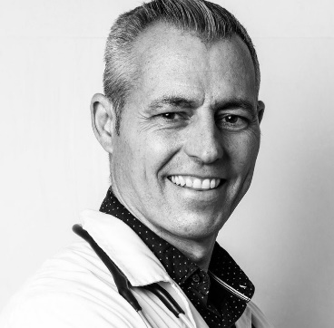
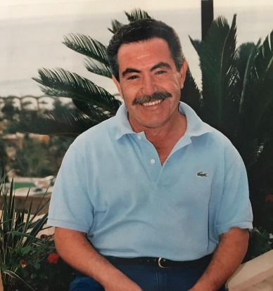
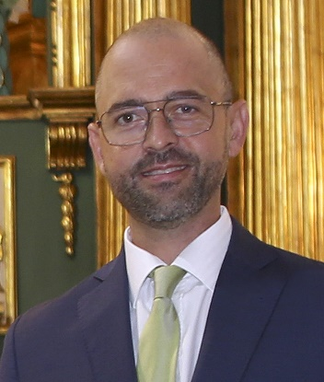
Facultad de Medicina

Slide 3
Mª del Carmen Cabrerizo Merino
Facultad de Medicina

Slide 4
Concepción Ferrer Cazorla
Facultad de Medicina

Slide 5
Juan Pedro Hernandez Bermejo
Facultad de Medicina

Slide 6
José María Moraleda Jiménez
Facultad de Medicina

Slide 7
Ángeles Ortiz Escandell
Facultad de Medicina

Slide 8
Tomás Rodriguez González
Facultad de Medicina

Slide 9
Juan Miguel Sánchez Castillo
Facultad de Medicina

Slide 10
Facultad de Medicina
Homenaje a jubilados y fallecidos durante los años 2022 y 2023
1 de diciembre de 2023

Slide 11
Vladimir
Salazar Rosa

Slide 12
Juan
Sánchez Garre

Slide 13
Darío José
Sánchez Murcia

Slide 14
Facultad de Medicina
Muchas
gracias!

